Slide 1
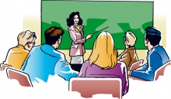
ҰБТ-ге дайындық кезінде ата-аналар ескеретін жағдайлар

Slide 2
Құрметті ата-аналар! Сіздердің назарларыңызға жасөспірімнің тестілеу дайындығы кезеңінде ата-аналардың мінез-құлықтарына қатысты ата-аналарға арналған негізгі психологиялық кеңестер ұсынамын. Ата-аналарға психологиялық көмек көрсету проблемасын психолог мамандардың мұқият зерттегендігін айрықша атап өткім келеді. Әр ата-ананы өз баласының тағдыры толғандыратындығын барлығымыз түсінеміз. Әрбір ата-ана өз баласының өмірі жақсы болғандығын, балаларының дендері сау, бақытты болғандықтарын қалайды.

Slide 3
Бірінші: Жағдайды құрметтеңіздер. Бұл құрметтеу қалай байқалуы тиіс? Аттестациялық сынақ ретіндегі тесттілеудің барлық оң және теріс жақтарын қабылдау керек. ҰБТ бұл – біздің білім беру кеңістігіндегі жаңа шындық және бұл фактімен санаспау мүмкін емес! Пайдасыз теріске шығарудың, өнімсіз ашуланудың және басқа да теріс эмоциялардың орнына, өздеріңіздің күш-жігерлеріңізді жағдайдың оң сәттеріне барынша толығымен жұмсауға тырысыңыздар! Әрине, теріс эмоциялардан аулақ болыңыздар. Тестілеу сұрақтарында мектеп бағдарламасында жоқ, ешқандай сұрақтардың болмайтындығын әрбір ата-ананың естен шығармағандығы өте пайдалы! Яғни, бұл дегеніміз, тестке жыл бойы дайындалып, жақсы бағалар алған кез-келген оқушы оны орындай алады деген сөз.

Slide 4
ЕКІНШІ: Баланы құрметтеңіздер. Бұл дегеніміз не? Бұл яғни, ата-аналар өз баласын кемсітпей, керісінше оның өз-өзіне деген бағасын арттырып, оның өзінің күші мен қабілетіне деген сенімін нығайту. Асыра мақтаудан қорықпау керек! Керісінше асыра сынаудан қауіптену керек!

Slide 5
ҮШІНШІ: Қамқоршыл болуға тырысыңыздар. Бұл дегеніміз не? Біздің барлығымыз қазіргі заманғы ата-аналардың тым жұмысбасты екендігін білеміз. Әркімнің жұмысы бастан асып жатады. Өйткені қазіргі кездегі өмір өте күрделі емес пе!? Кейде өзіңнің балаңа – жасөспірімге мұқият қарауға, оның хал-жайын ұғынуға, оның қажеттіліктерін түсінуге де уақыт жетпей жатады. Осыған қарамастан, жасөспірімнің көңіл-күйінің және мінез-құлқының барлық өзгешеліктерін уақытылы байқау ҚАЖЕТ, бала ағзасының физикалық және психологиялық ресурстарының шамадан тыс жүктемесінсіз, ауыртпалықтарды жеңе білуіне көмектесу керек. Осындай, алғаш қарағанда, қарапайым, бірақ өте маңызды заңдарды, өз баласына жақсы көмекші болғысы келетін, әр ата-ана меңгере білуі тиіс! Оларды тағы да бір қайталап, жақсылап есте сақтайық!

Slide 6
Әр ата-ана түсінуі тиіс. Әр ата-ана , ҰБТ нәтижелерінің маңыздылығы, баланың денсаулығы мен оның эмоционалдық амандығы туралы қамқорлықты көлеңкелемеу керек екендігін түсінуі тиіс. Өйткені алда – әлі ұзақ өмір бар және де жасөспірім оған өзінің күшіне деген сеніммен, ата-анасы өзін түсінеді және қолдайды, тіпті егер бірден барлығы ойлағандай болмаса да, болашақта алға қойған мақсатына жету мүмкіндігі бар екендігі сезімімен қадам жасауы тиіс. Баланың көңіл-күйіне мұқият болған айрықша маңызды. Баланың шаршауына байланысты оның жағдайының төмендегенін ата-анадан басқа кім уақытылы байқап, алдын ала алады?

Slide 7
БАЛА ДЕНСАУЛЫҒЫ ТУРАЛЫ АТА-АНА ҚАМҚОРЛЫҒЫ ЕРЕЖЕСІ. БІРІНШІ ЕРЕЖЕ: Тек ата-ана ғана баланың режимін бақылап, бала ағзасына шамадан тыс күш түспеуіне жол бермеуі тиіс. Көптеген балалар тестке дайындалу кезеңінде «асыра саналылық» танытып, күндіз де, түнде де дайындалады. Әдеттегі күн тәртібін, дағдылы гигиена ережелерін бұзады. Шамадан тыс күш жұмсау, жасөспірімнің денсаулығына зиянды.

Slide 8
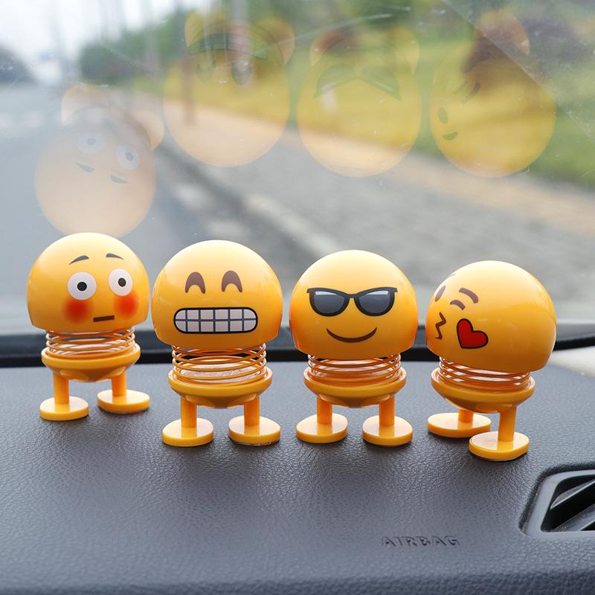
ЕКІНШІ ЕРЕЖЕ: Ата-аналарға баланың дайындалуына үйдегілердің (әпке-қарындастары, аға-інілері, ата-әжелері) кедергі келтірмеуі үшін, сабақ оқуға арналған ыңғайлы орын ұйымдастыру міндеті жүктелген. Жасөспірімді бос әңгімегеге, бірлесіп сериал көру мен осы сияқты міндетті емес әрекеттерге тартып алаңдатуға болмайды.

Slide 9
ҮШІНШІ ЕРЕЖЕ: Ата-аналар баланың тамақтануына айрықша назар аударуы тиіс: қарқынды ақыл-ой күші уақытында оған құнарлы, әр түрлі тағамдар мен теңгерімделген дәрумендер кешені керек. Балық, ірімшік, жаңғақтар, кепкен өрік сияқты өнімдер бас миының жұмысын ынталандырады және оқу материалын меңгеруді жеңілдетеді.

Slide 10
ТӨРТІНШІ ЕРЕЖЕ: Қатты шаршау, сабақ пен демалыспен кезектестірілмеген кезде болады. Ата-аналар әдеттегі 40-45 минут (мектептегі сабақтың ұзақтығы) сабақтан кейін, әдеттегі 10 минуттан кем емес үзіліс жасау керек екендігін айтып отырулары тиіс. Осы үзіліс ішінде жеңіл-желпі тамақтанып, терезеден сыртқы табиғат көрінісіне қарап, шағын жаттығу жасап немесе душқа (себезгі) түсіп алуға болады.

Slide 11
БЕСІНШІ ЕРЕЖЕ: Емтихан қарсаңында баланың «қадалып» дайындалу (егер мұндай болатын болса) әрекетінің алдын алу керек. Білімді «өңдеп шығуға» жетпейтін әйгілі «емтихан алдындағы түн», шын мәнінде қиял. Сондықтан емтихан алдындағы түнде ата-аналар баланы тыныштандырып, ұйқысы қанатындай етіп, оған толыққанды демалуын қамтамасыз етулері керек.
Әрине, Сіздерге бұл ережелердің барлығы тым қарапайым әрі айқын нәрседей болып көрінуі мүмкін. Бірақ, көбіне ең қарапайым нәрсе назардан тыс қалатындығын естен шығармаңыз. Біз кейде ұмытуға болмайтын нәрсені, ұмытып жатамыз емес пе?!

Slide 12
АЛТЫНШЫ ЕРЕЖЕ: Баланың ата-анасының эмоционалдық көңіл-күйін мұқият аңғарып, сезінетіндігін ұмытпау керек. Егер ересектер өзін-өзі ұстай алмай, қобалжу мен үрей тудыратын болса, онда балаға ата-анасының осындай құрылымсыз көңіл-күйі «жұғып», ең жауапты сәтте эмоционалдық күйзеліске ұшырауы мүмкін.

Slide 13
ЖЕТІНШІ ЕРЕЖЕ: Ата-аналар өздерінің талаптары мен балаларының мүмкіндіктерінің қаншалықты арақатыстылығы туралы ойланулары тиіс. Баланы оның мүмкіндігі үшін қол жетімсіз шыңды «алуға» бағыттамау керек. Одан да балаға жоғары баға алу мүмкіндігі бар пәндерді анықтауға көмектесіңіз.

Slide 14
СЕГІЗІНШІ ЕРЕЖЕ: Егер бала көп күш-жігер жұмсап, тырысатын болса, мақтаудан аянып қалмаңыз. Тіпті ҰБТ жоғары бағамен аяқталмаған болса да, бала өз ата-анасы үшін оның іждағаты мен табысты болуға деген ниеті маңызды екенін білуі тиіс. Өз балаңыздың табысын, басқа балалардың табыстарымен салыстырмаңыз! Оның жеке жеңістеріне, кешегіге қарағанда, бүгінгі істерін жақсы істегеніне назар аударған жөн. Ең жоғарғы балдарға тым масаттанып, төмен балдарға қатты ренжуге болмайды.

Slide 15
Назар қойып тыңдағандарыңызға рахмет!

